Slide 1
KREDITIRANJE, UZIMANJE KREDITA, BUDŽETSKO OGRANIČENJE
Sedmo poglavlje

Slide 2
Neto sadašnja vrednost
Koliko danas vredi sutrašnja ušteda
D/(1+r)
NPV= -I + D1/(1+r)+D2/(1+r)² + D3/(1+r)³... + Dn/ (1+r)^{n}
Zadatak. Ukoliko uložimo 200,000 evra i ostvarujemo pet godina prihod od po 50,000 evra (kamatna stopa je 10%) da li se ovo ulaganje isplati?

Slide 3
Zadatak. Ukoliko uložimo 200,000 evra i ostvarujemo pet godina prihod od po 50,000 evra, da li se ovo ulaganje isplati, ako je kamatna stopa 10%?
 | ULAGANJE U PRODUKTIVNU INVESTICIJU
GODINA | INVESTICIJA | PRIHOD | DISK.PRIH | KAMATA
0 | 200000 |  |  | 10%
1 |  | 50000 | 45454.545
2 |  | 50000 | 41322.314
3 |  | 50000 | 37565.740
4 |  | 50000 | 34150.673
5 |  | 50000 | 31046.066
NPV-"peske" | 200000 | 250000 | 189539.3 | 10461
DA JE ULOZIO U BANKU | IMAO BI | 322,102
Kako izgleda jednačina sledeće investicije – ulaganje u banku na 5 godina?
NPV= -200,000 + 0/(1+0,1)+0/(1+0,1)²+…+200,000(1+0,1)⁵/(1+0,1)⁵=0

Slide 4
Slika 5.1
Raspoloživost, bogatstvo i potrošnja

Slide 5
Prvo, ekonomija je zasnovana na pretpostavci da se subjekti racionalno ponašaju.
Drugo, mada se najveći broj ljudi ne ponaša sasvim racionalno u svakom momentu, ni alternativne hipoteze nisu ništa bliže realnosti,
Ljudi, dakle, ne prave SISTEMATSKE GREŠKE U PREDVIĐANJU
RACIONALNO PONAŠANJE – ŠTA JE TO?

Slide 6
dovoljno je da se manji broj dobro informisanih privrednih subjekata na tržištu racionalno ponaša.
Sindikati - dovoljno je da njihova očekivanja u proseku budu tačna.
Na finansijskim tržištima,
dovoljno je da samo jedan broj profesionalaca
sa dovoljno velikim finansijskim kapitalom bude dobro informisan.
Manje obavešteni klijenti prihvatiće važeće tržišne cene,

Slide 7
U poznatoj sceni iz Šekspirovog Hamleta, Polonije svom sinu Laertu daje savet:
„Nemoj uzimati ni davati zajmove. Jer često dajući pare na zajam gubiš i pare i prijatelja, a tvoj poslovni instinkt otupljuje”.
Šta ima loše u naplaćivanju kamate, ako se o njenom iznosu obe strane slobodno dogovore?
Možda je ono nastalo zbog toga što davaoci kredita imaju bezuslovno pravo na hipoteku, tj. da zaplene resurse dužnika ako ne vrati novac na vreme

Slide 8
Da li hipoteka znaci da oduzimaju više nego što im pripada?
Kredit od 200.000
Otplatim polovinu
Uzmu mi 200.000?
Ne, nego prodaju i uzmu deo koji im pripada i vrate ostatak

Slide 9
Kredit $400,000, kamata 4%
Posle 3 godine, dugujem $378,000.
hipoteka: nekretnina od 500,000$
Banka od prodaje dobija iznos duga, vlasnik dobija $122,000 minus troškovi (provizija, advokati, porezi)

Slide 10
Zašto je važno da postoji zaštita svojinskih prava?
  kako se razvila Venecija (commenda)?
  Koliko su važna svojinska prava?
  pravo i pravda – Mletački trgovac

Slide 11
Slika 5.1
Raspoloživi resursi,
bogatstvo...
D
Resursi M, A i P pri kamatnoj stopi r označavaju isti nivo bogatstva OB.
Potrošnja sutra
M (student, nizak Y₁ danas, visok Y₂ sutra)
A
Y₂
(Profesionalni atletičar, visok Y₁
P danas, nizak Y₂ sutra)
nagib
=-(1+r)
0
Y₁
B
Potrošnja danas

Slide 12
Slika 5.1
Raspoloživost,
bogatstvo...
i potrošnja
D
Potrošnja sutra
A
Y₂
nagib
=-(1+r)
0
Y₁
B
Potrošnja danas

Slide 13

Slika 5.2
Nasledjivanje bogatstva ili duga
bogatstvo

Slide 14
jаvni dug - ∑ obаvezа konsolidovаnog sektorа držаve
definiše se kаo kumulаtiv (zbir svih) rаnijih budžetskih deficitа.
Jаvni spoljni dug:
- obаveze jаvnog sektorа premа inostrаnstvu,
+ jаvno gаrаntovаn spoljni dug: spoljni dug privаtnog sektorа koji je ugovorno gаrаntovаn od strаne jаvnog sektorа,
+ Negаrаntovаni privаtni spoljni dug.
Ukupni spoljni dug
- dugovi držаve,
- dugovi bаnаkа i privаtnih preduzećа,

Slide 15
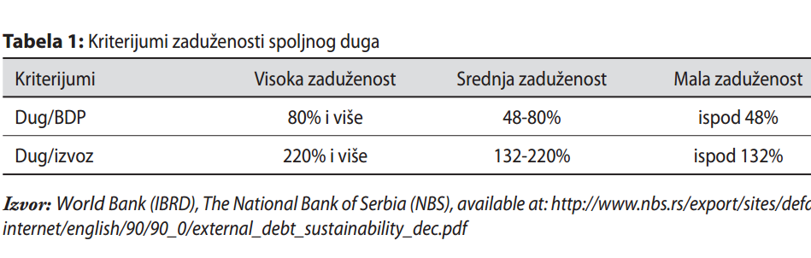

Slide 16
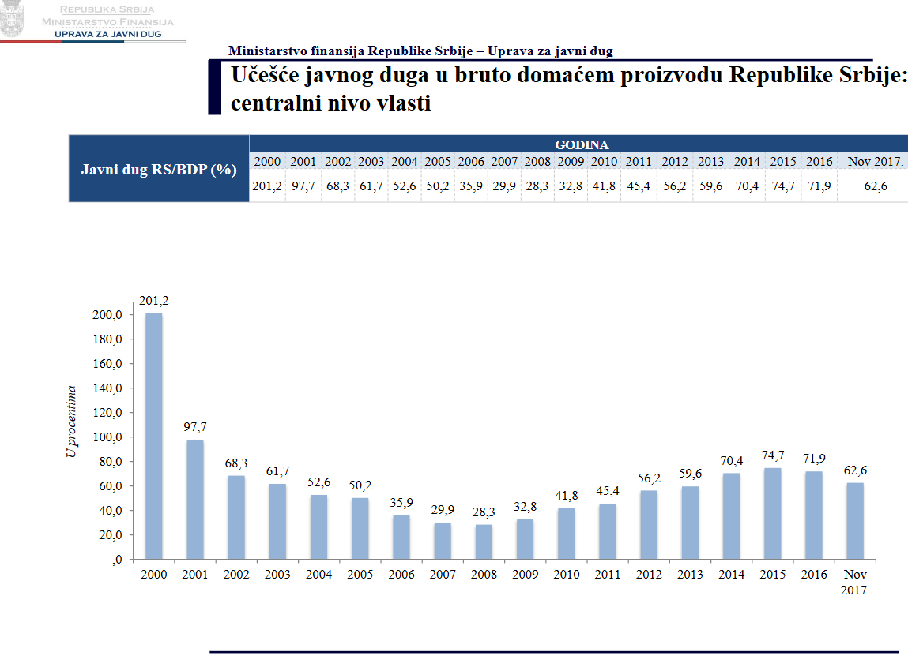
SR Jugoslavija dobila otpis 66,67% duga – Napuljski uslovi
Poljska dobila 100%
Apresijacija smanjila dug!

Slide 17
Dug je eksplozivan...
Ako je kamatna stopa na dug
Veća od stope privrednog rasta

Slide 18

Nasledjivanje
bogatstva ili duga
D´
D
Sve tri budžetske linije su paralelne jer se realna kamatna stopa ne menja.
Potrošnja sutra
D´´
}
}
0
B´´
B
B´
Slika 5.2
Potrošnja danas

Slide 19
Slika 5.3
Proizvodna funkcija

Slide 20
Slika 5.3
Proizvodna funkcija
Output
Napomena: inputi kapitala su varijabilni, dok je input rada konstantan (puna zaposlenost).
0
Kapital

Slide 21
Slika 5.4
Proizvodna tehnologija

Slide 22
Slika 5.4
Proizvodna tehnologija
(profit se zarađuje sve do tačke A)
R
A
Output
Dobitak od zajma K je Y tj. jednak je F(K) iz drugog pe-rioda, kada nema ostatka K.
Profit
Trošak pozajmljivanja je K = (1+r)K, tj. otplata glavnice i kamate
nagib
=-(1+r)
0
Kapital

Slide 23
Slika 5.5
Neproizvodna tehnologija

Slide 24
Slika 5.5
Neproduktivna tehnologija
R
Output
Gubici
0
Kapital

Slide 25
Slika 5.5
Produktivna tehnologija
R
Output
Tehnološke inovacije
Profit
0
Kapital

Slide 26
Slika 5.6
Investicije povećavaju bogatstvo

Slide 27

Slika 5.6
Šta će biti ako štedimo početne resurse?
D
Ovaj zakrivljeni deo samo je “obrnuta” proizvodna funkcija odlučimo da deo Y₁ iskoristimo za proizvodnju, umesto za tekuću potrošnju.
Potrošnja stura
Y₂
A
0
Y₁
B
Potrošnja danas

Slide 28
Slika 5.6
Ukoliko štedimo K jedinica Y₁...
E
D
To je kao da je naša inicijalna tačka raspoloživosti u stvari E, a ne tačka A.
Potrošnja sutra
Y₂
A
K
0
C₁
Y₁
B
Potrošnja danas

Slide 29
Slika 5.6
Investicije povećavaju bogatstvo
D´
E
D
Intertemporalna razmena pri kamatnoj stopi r, ali bez proizvodnje
F
Potrošnja sutra
Y₂
A
K
0
C₁
Y₁
B
B´
Potrošnja danas

Slide 31
Slika 5.8
Budžetsko ograničenje države

Slide 32
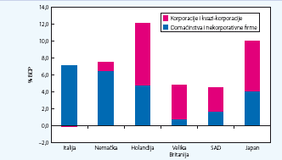
Slika 5.7
Neto štednja korporacija i domaćinstava, 1997-2005. varira kao funkcija poreza na dohodak

Slide 33

Slika 5.8
U slučaju da nema starog duga (D₀=0)
Budžetski deficit sutra
Budžetski deficit danas
0
Budžetska linija države

Slide 34
U slučaju da nema starog duga (D₀=0)
Budžetski deficit sutra
Ako je suficit danas 100 – sutra je to deficit od 100*(1+r) s
Budžetski deficit danas
0
Budžetska linija države

Slide 35
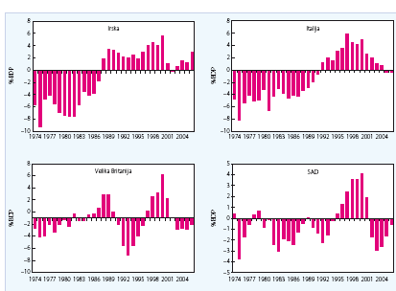
Slika 5.9
Primarni budžetski viškovi

Slide 36
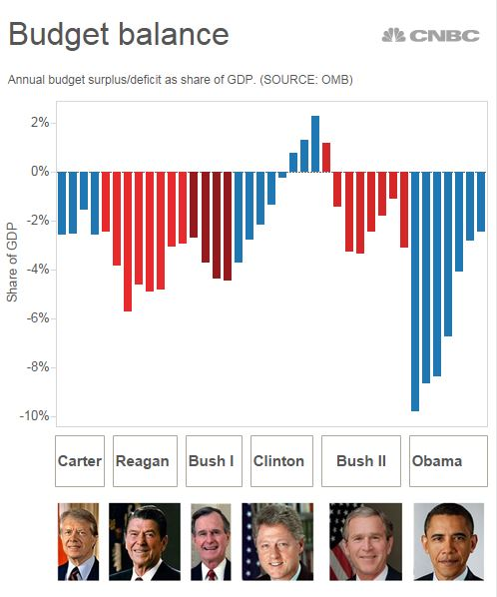

Slide 37
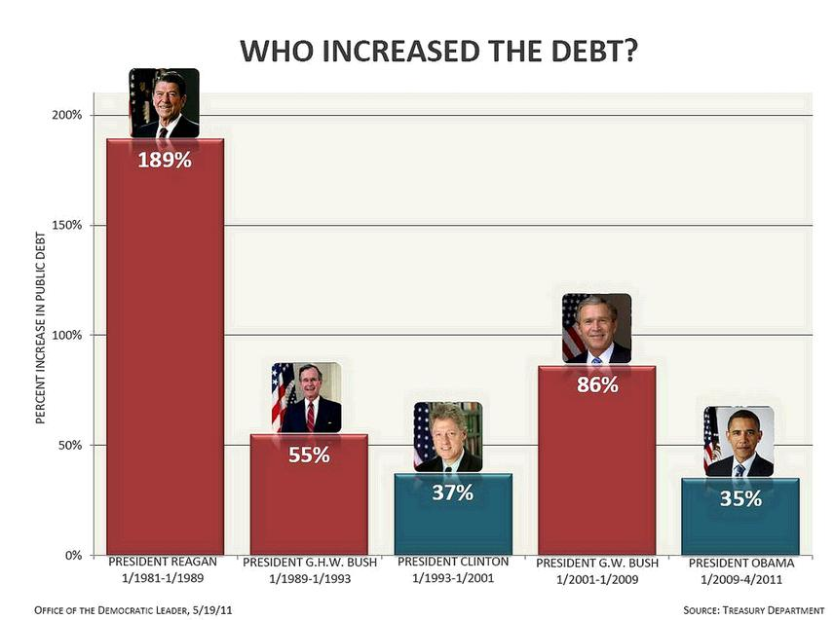

Slide 38
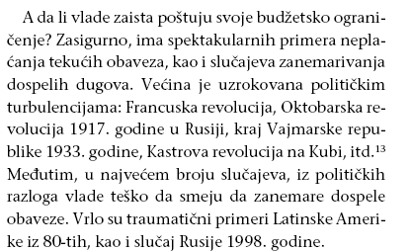

Slide 39
Rikardijanska jednakost – građani internalizuju ekonomsku politiku – tj. neutrališu
oni će me uvek oporezovati, ne vredi se zavaravati

Slide 40
Slika 5.10
Pre nego što država uzme svoj deo kolača...
D
Inicijalna raspoloživost, pre oporezivanja i javne potrošnje, je u tački A. Društveno bogatstvo je sadašnja diskontovana vrednost A, tj. =0B
Potrošnja sutra
A
Y₂
nagib
−
=-(1+r)
0
Y₁
B
Potrošnja danas

Slide 41
Slika 5.10
Uvodimo državu
D
Ako od bogatstva OB oduzemo sadašnju vrednost javne potrošnje (jednakoj sadašnjoj vrednosti poreza), dobićemo privatno bogatstvo OB´ (= OB-B´B). Jednostavosti radi, pretpostavljamo da je G u oba perioda isto.
D´
Potrošnja sutra
Y₂
A
(Y₂-G)
A´
0
(Y₁-G)
Y₁
B´
B
Potrošnja danas

Slide 42
Slika 5.10
Rikardijanska jednakost
D
Ideja je da za datu sadašnju vrednost javne potrošnje (tj. duž linije privatnog bogatstva D´B´), privatno bogatstvo ostaje isto bez obzira (i) da li su današnji porezi niski, te će se deficit otplatiti iz budućih visokih poreza ili su (ii) tekući porezi visoki, što će sprečiti rast poreza u budućnosti.
D´
Potrošnja sutra
Y₂
A
(Y₂-G)
A´
0
(Y₁-G)
Y₁
B´
B
Potrošnja danas

Slide 43
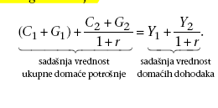
Slika 5.11

Slide 44
Slika 5.11
Kreditne restrikcije
D
Ako domaćinstva ne mogu uopšte da pozajmjuju (ali još uvek mogu da pozamljuju), one mogu birati položaj isključivo definisan segmentom AD.
Potrošnja stura
(Y₂-G₂)
A
0
(Y₁-G₁)
B
Potrošnja danas

Slide 45
Slika 5.11
Jedan način zaobilaženja kreditnih restrikcija ...
D
Ako vlada može da se zadužuje po kamatnoj stopi r, ona će moći da smanji tekuće i poveća buduće poreze (za iznos glavnice i kamate). To će produžiti budžetski segment stanovništva na DA´.
Potoršnja sutra
(Y₂-G₂)
A
(Y₂-T₂)
A´
0
(Y₁-G₁)
(Y₁-T₁)
B
Potrošnja danas

Slide 46
Slika 5.11
Domaćinstva plaćaju veću kamatnu stopu
D
Potrošnja sutra
(Y₂-G₂)
A
0
(Y₁-G₁)
B´
B
Potrošnja danas

Slide 47
Slika 5.11
Jedan od načina da se kreditne restrikcije olakšaju
D
Država bi mogla da smanji današnje i poveća sutrašnje poreze (za iznos poreskih ušteda i kamate).
To će povećati budžetski segment domaćinstava na DA´B´´, a bilo je DAB´.
Potrošnja sutra
(Y₂-G₂)
A
(Y₂-T₂)
A´
(Y₁-G₁)
(Y₁-T₁)
B´
0
B´´
Potrošnja danas

Slide 48
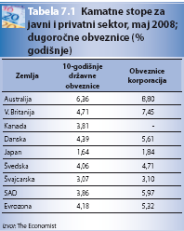

Slide 49
Bilans nacije takođe se može dekomponovati na
primarni tekući bilans (PTB) i neto eksterni dohodak od investicija (rF):
TB = PTB + rF,
gde je simbolom F predstavljena neto imovina nacije

Slide 50
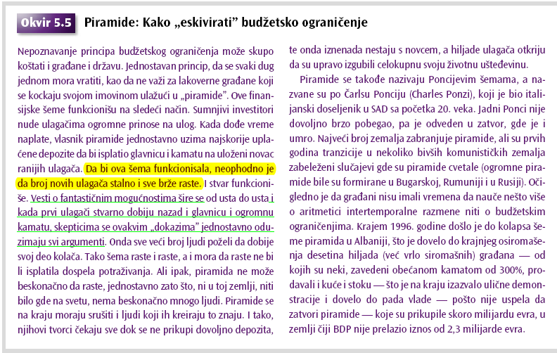

Slide 51
Zašto mislite da je kamatna stopa pozitivna? Šta
bi bila posledica negativne (realne) kamatne
stope?
Rast raspoloživog dohotka zajmoprimaca

Slide 52
3. Neki smatraju da je penzioni sistem tipa “pay-asyou- go”, gde se doprinosi za penziono osiguranje
koji uplaćuju zaposleni, koriste odmah za isplatu penzija – u stvari, piramidalna šema. Da li se slažete ili ne? Objasnite.

Slide 54
4. Kada zemlja objavi moratorijum, često se javlja
dilema da li ta zemlja nije u stanju ili samo ne želi da vraća dugove. Ispitajte razliku između ova dva
slučaja i zašto je tako teško razrešiti ovu kontroverzu.

Slide 55
5. Poslednjih godina mnoge zemlje – Kina, Indonezija, Rusija, da navedemo samo neke – akumulirale su značajna sredstva u formi državnih
obveznica drugih zemalja, ali su ih konvertovale u investicije preko državnih fondova.
Objasnite ovaj fenomen koristeći intertemporalno
budžetsko ograničenje. Jesu li ovi fondovi
dobra ili loša stvar? Sa stanovišta ovih zemalja,
jesu li visoke kamatne stope povoljna ili nepovoljna
okolnost

Slide 56
1 Nacrtajte budžetsku liniju Robinzona Krusoa,
pretpostavljajući da kamatna stopa r iznosi 5% i da dohodak Y1 iznosi 100, a Y2 iznosi 200.
Kolika je ukupna vrednost bogatstva Ω? Zašto se odgovor menja ako Y2 iznosi 100, a Y1 iznosi 200?
Ω=290,5
Ω=295.2

Slide 57
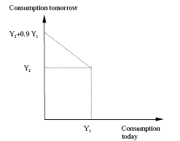
3. Pretpostavimo da Kruso ne može da vrši intertemporalnu razmenu sa komšijama, ali se ni kokosovi orasi ne kvare sasvim, tako da 90% ipak ih može sačuvati za sutrašnju upotrebu.?

Slide 58
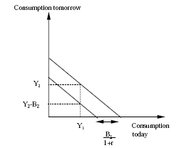
4. U tekstu je pretpostavljeno da Kruso ne želi da ostavi iza sebe nikakvo bogatstvo, pre svega zbog toga što zna da će biti spasen. Situacija bi se izmenila kada bi, u periodu 2, svom prijatelju Petku želeo da ostavi poklon u vrednosti B2 (koji možemo smatrati i nasledstvom). Napišite Krusoovo budžetsko ograničenje i predstavite ga grafički
Nasledstvo - B2 :
C2+B2 = Y2 + (Y1-C1) (1+r)
Intertemporalno ograničenje onda glasi
C1+C2 /(1+r)+B2/(1+r)
= Y1 + Y2 / (1+r).

Slide 59
2. Da bi država ispoštovala svoje intertemporalno budžetsko ograničenje, biće dovoljno, ali ne i neophodno, da njen budžet bude uravnotežen svake godine. Zašto?
Zašto zakon o uravnoteženom budžetu možda i ne bi bio tako dobra ideja?
Kakve zaključke možete izvući?

Slide 60
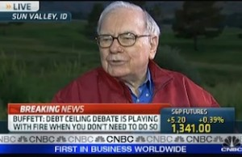
Buffet je rekao: “Mogao bih da rešim pitanje deficita za 5 minuta. Samo treba doneti zakon koji kaže da u slučaju da deficit bude veći od 3% nijedan političar više nema pravo da se kandiduje na bilo koju funkciju”
Privreda nije preduzeće!!!
Buffet said:” I could end the deficit in 5 minutes. You just pass a law that says that anytime there is a deficit of more than 3% of GDP all sitting members of congress are ineligible for reelection.”

Slide 61
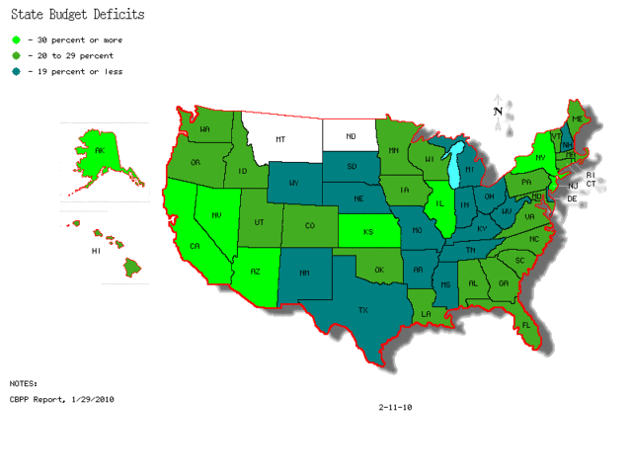

Slide 62
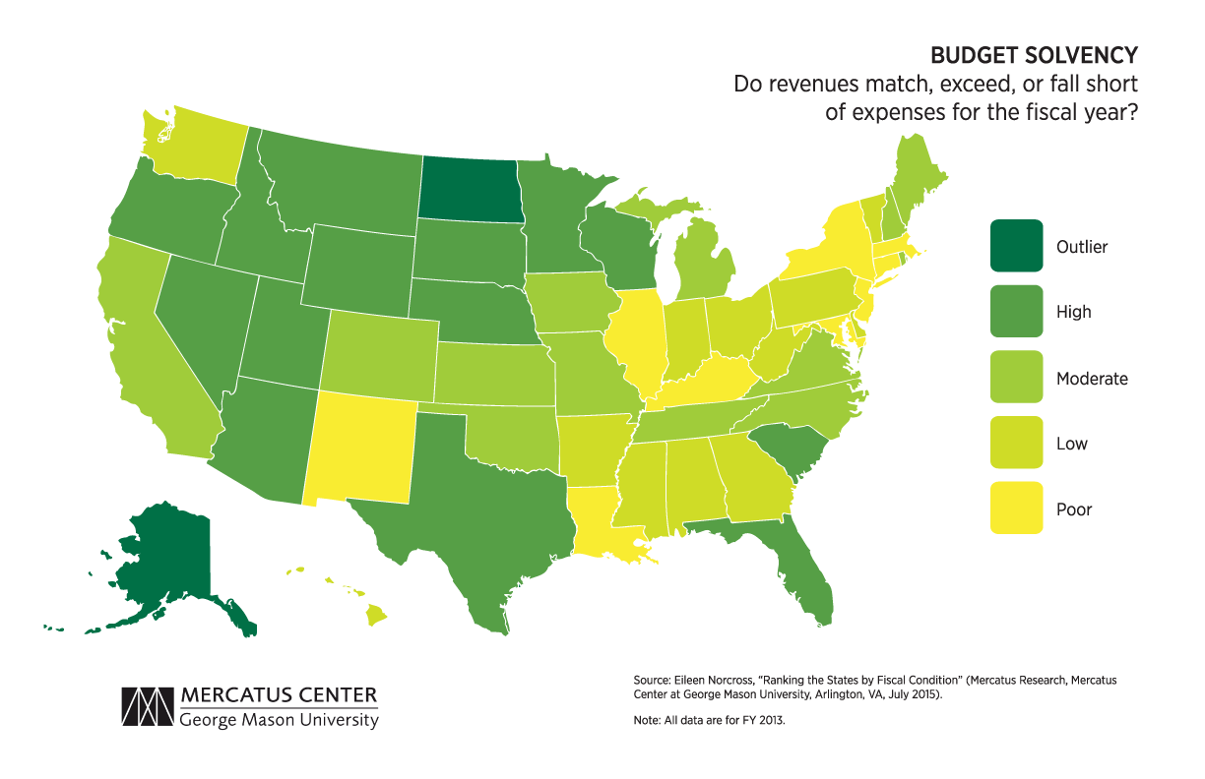

Slide 63
3. Neki smatraju da je penzioni sistem tipa “pay-asyou- go”, gde se doprinosi za penziono osiguranje
koji uplaćuju zaposleni, koriste odmah za isplatu penzija – u stvari, piramidalna šema. Da li se slažete ili ne? Objasnite.

Slide 66
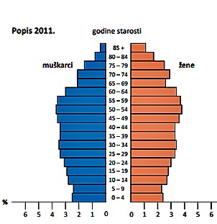
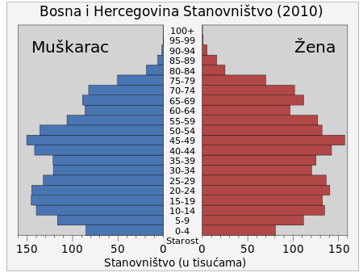
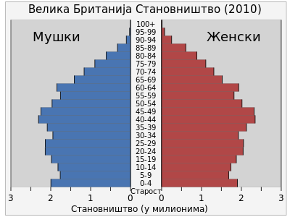
Jeste piramida, jer se vrši preraspodela
Nije piramida, jer se raspodeljuje novostvorena vrednost
Ali sve zavisi od broja ulagača

Slide 67
Finance: Bernie Madoff Ponzi schemes
5 Years Ago Bernie Madoff Was Sentenced to 150 Years In Prison – Here's How His Scheme Worked
http://www.businessinsider.com/how-bernie-madoffs-ponzi-scheme-worked-2014-7#ixzz3WhdrDftV
http://en.wikipedia.org/wiki/List_of_investors_in_Bernard_L._Madoff_Investment_Securities
Stiven Spilberg, Kevin Bejkon, Eli Vizel, Džon Malkovič....
Buffett: Greek exit may be better option

Slide 68
Zašto je kamatna stopa pozitivna?
Ako je realna kamatna stopa negativna, a domacinstva i dalje preferiraju sadasnju u odnosu na buducu potrosnju, NIKO NECE HTETI DA DAJE ZAJMOVE
JER BI TO ZNACILO DA KREDITORI ONDA TROSE MANJE I DANAS I SUTRA!!!!
Ko god daje visoke kamatne stope (pasivne) to je potencijalna piramida

Slide 69
4. Kada zemlja objavi moratorijum, često se javlja
dilema da li ta zemlja nije u stanju ili samo ne želi da vraća dugove. Ispitajte razliku između ova dva
slučaja i zašto je tako teško razrešiti ovu kontroverzu.

Slide 70
5. Poslednjih godina mnoge zemlje – Kina, Indonezija, Rusija, da navedemo samo neke – akumulirale su značajna sredstva u formi državnih
obveznica drugih zemalja, ali su ih konvertovale u investicije preko državnih fondova.
Objasnite ovaj fenomen koristeći intertemporalno
budžetsko ograničenje. Jesu li ovi fondovi
dobra ili loša stvar? Sa stanovišta ovih zemalja,
jesu li visoke kamatne stope povoljna ili nepovoljna
okolnost

